Slide 1
Примјери добре праксе – дисциплина дјеце у Продуженом боравку ЈУ ОШ „Милан Ракић“, Буковица Велика

Slide 2
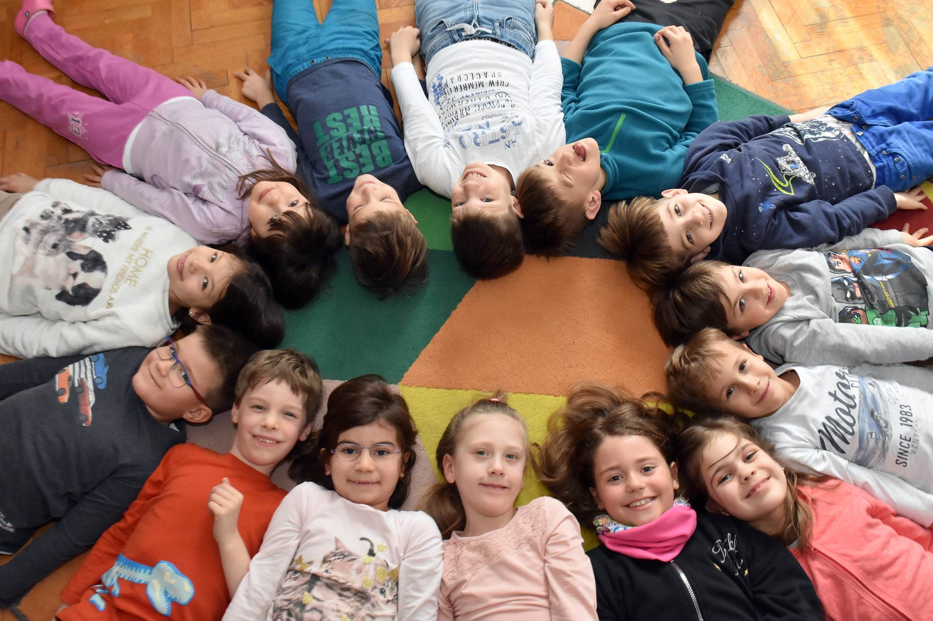
Продужени боравак у нашој школи
У нашој школи Продужени боравак постоји од школске 2017/18. године
Ради у двије школе: у централној школи у Буковици Великој и у ПО Которско
Реализује се у учионицама које су намјенски опремљење стварима потребним за продужени боравак
Свака учионица има ТВ, тепих, паное за изложбу радова, мање столове и столице, а водитељ продуженог боравка може користити и рачунар, микроскоп, пројектор, лопте за игру, салу, библиотеку..

Slide 3
У претходној школској години, за продужени боравак била су задужена четири наставника (два у једној, два у другој школи)
Број дјеце која су ишла на Продужени боравак био је између 60 и 70 ученика
У централној школи група је подразумијевала ученике 1. и 2. разреда, док је у ПО Которско било дјеце од 1. до 5. разреда (због путника)
Радно вријеме продуженог боравка је од 6:30 до 15:30
Колико је Продужени боравак заиста добар, говори чињеница да број дјеце у Продуженом не опада из године у годину, него остаје исти или се повећава. Нарочито, када је у питању наше подручно одјељење у Которском, које броји само 60ак ученика од првог до петог разреда, што значи да половина њих иде на Продужени.

Slide 4
Начин планирања и припремања водитеља за рад
Прије почетка школске године, водитељи разраде годишњи програм рада Продуженог боравак
Анализирају шта се добро показало прошле године, које новине треба унијети, као и како унаприједити сам рад Продуженог боравка
Оперативни планови раде се на мјесечном нивоу, са јасно назначеним областима, активностима и очекиваним исходима
Дневне активности планирају се на седмичном нивоу
Највећи нагласак иде на организовање радионица
У нашој школи функционише и Актив продуженог боравка, који се састаје једном мјесечно и разговара о унапређењу рада Продуженог боравка

Slide 5
Примјер организовања активности у Продуженом боравку *jедном у полугодишту организује се „седмица радионица“

Slide 6
Једно од основних питања код свих водитеља Продуженог боравка јесте како успоставити позитивну дисциплину код дјеце?
На које начине смо ми то радили?

Slide 7
На почетку, са дјецом израдили смо правила понашања
Свако је на папир написао једно правило којег се треба придржавати
Сва правила ишчитали смо наглас
Протумачили их, исписали на пано
И наравно, одредили малу „казну“ за кршење правила
Уколико ученик прекрши неко од правила, наглас ће ишчитати правило којег се није придржавао
Дјеца се на овај начин упознавају са правилним понашањем и увјежбавају га

Slide 8
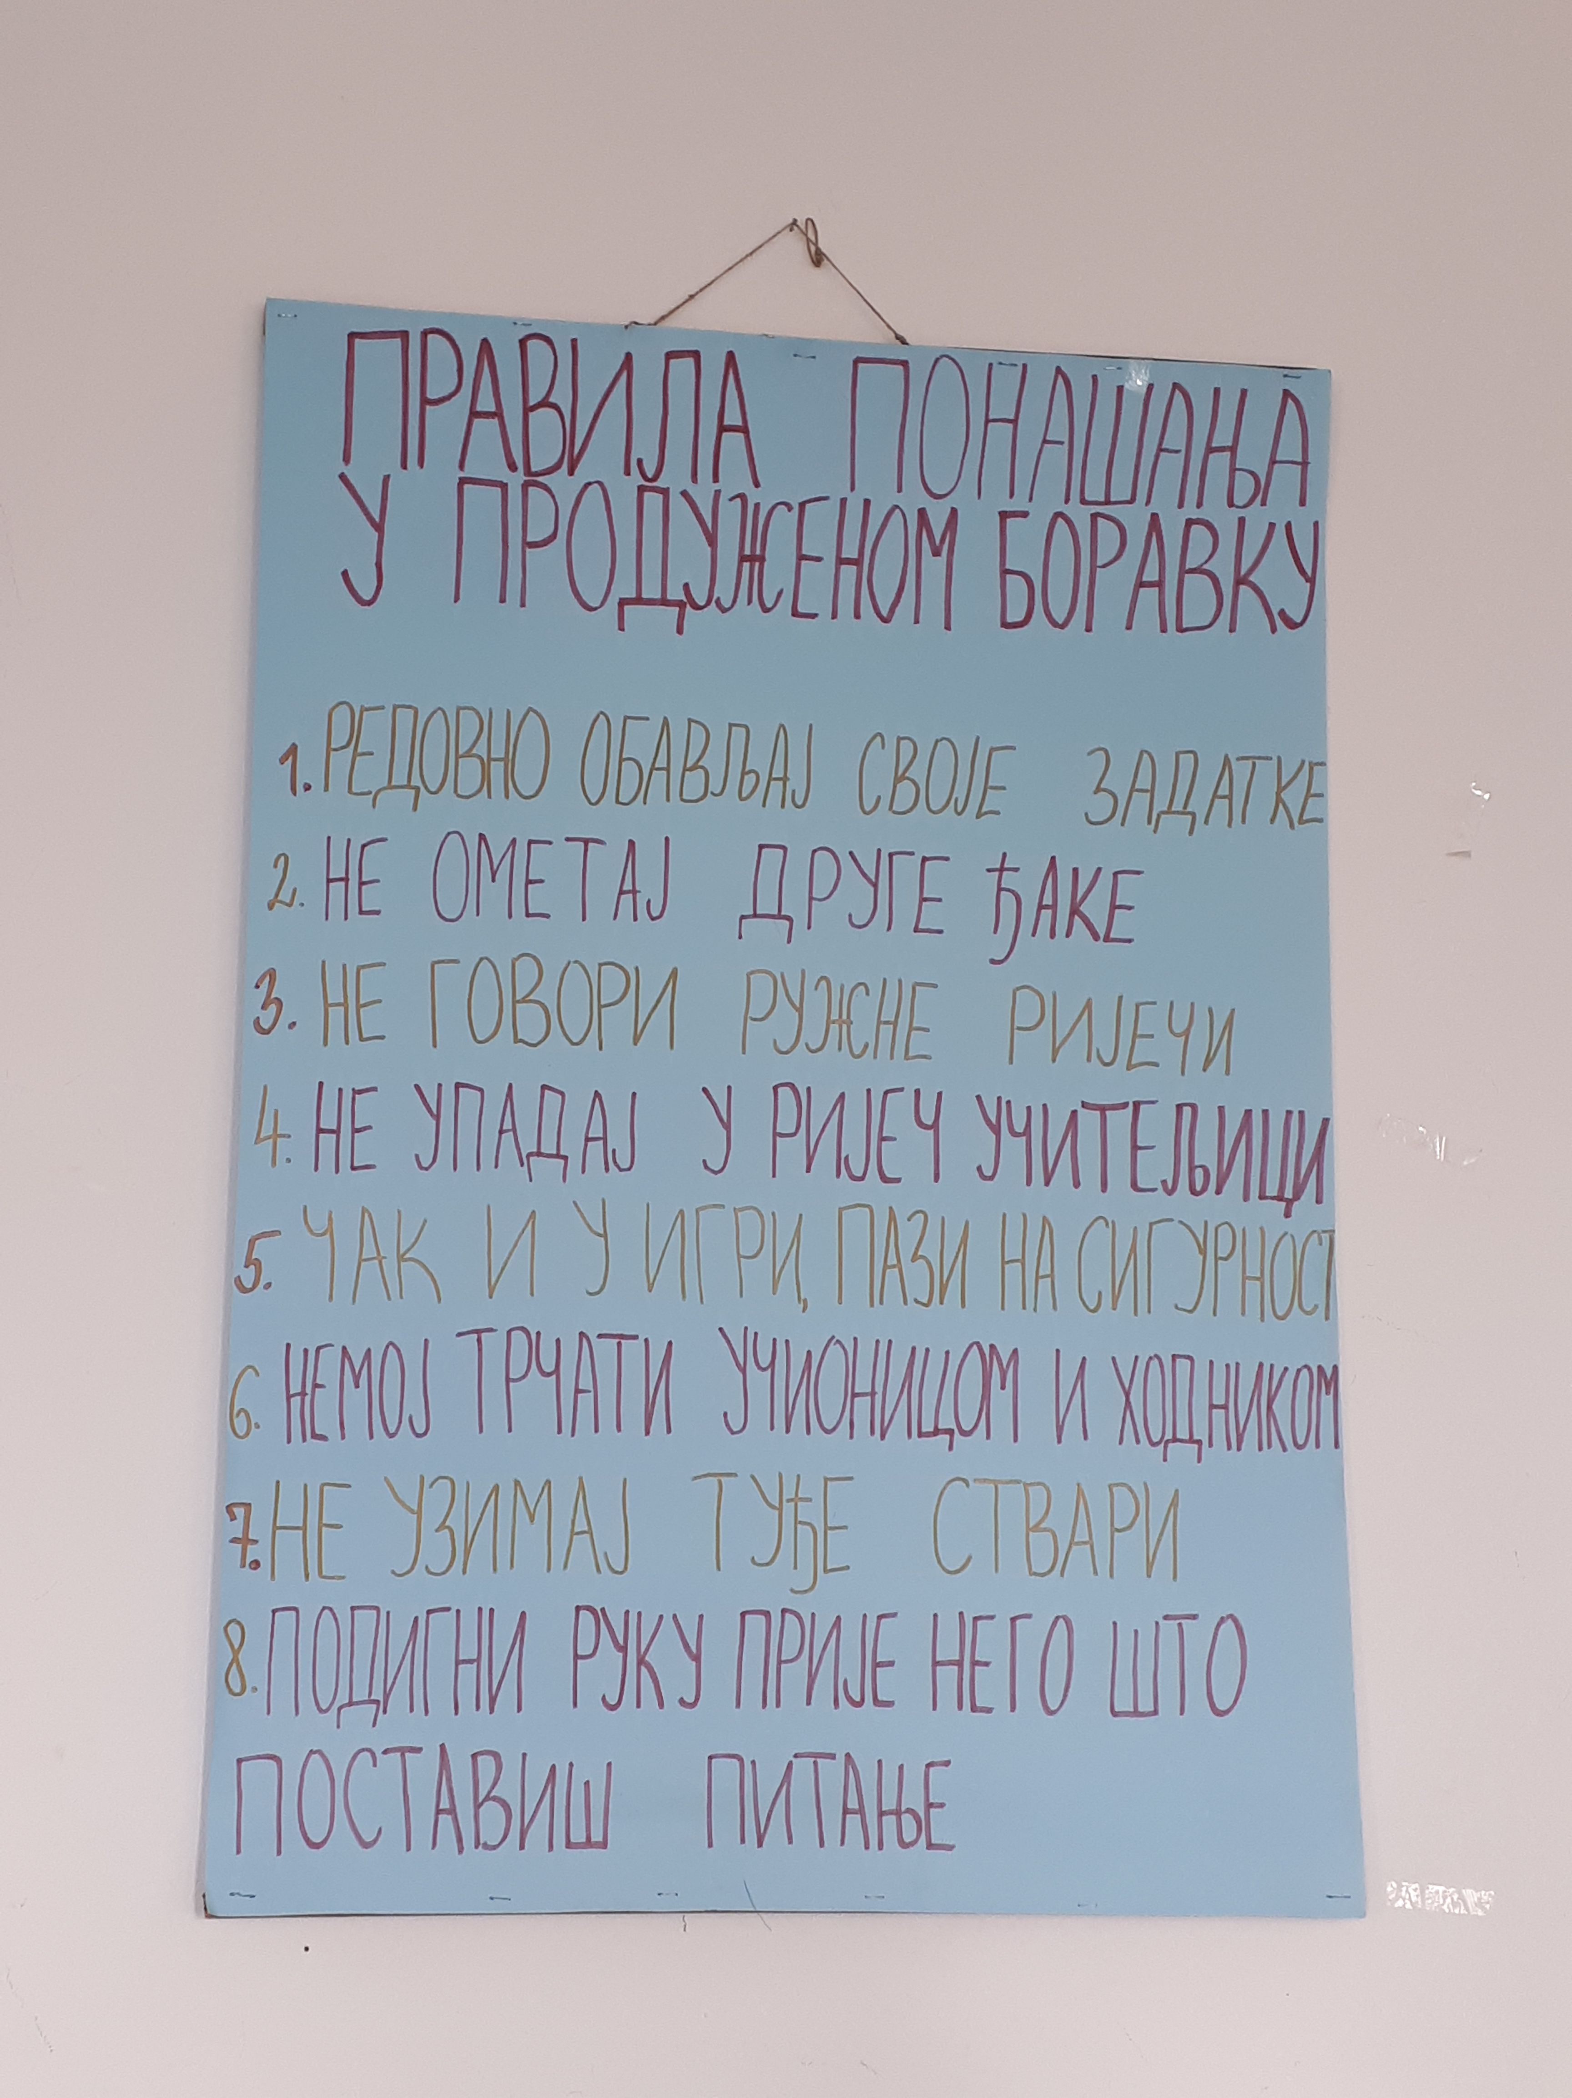
Наша правила изгледају овако

Slide 9
Одредили смо тачан распоред сједења у учионици
Како не би долазило до неспоразума и несугласица када много ученика долази у Продужени, на столове смо залијепили картице са именима
Дјеца када дођу на Продужени, знају тачно гдје сједе
Ученици истих разреда сједе једни до других, како би једни другима помагали у изради домаће задаће, али и због тога јер се познају
На овај начин, постиже се добра дисциплина ученика

Slide 10
Израдили смо картице „пријатељ дана“, „ученик дана“
Сваки дан најбољи пријатељ и најбољи ученик, добијали би картицу као знак похвале
Картице са писменим признањем су се показале као добра пракса јер су се ученици заиста трудили да добију једну од ових картица

Slide 11
И најважније од свега...
Дисциплина се одржава смјеном различитих активности које водитељ организује
Позитивна атмосфера се постиже тако што ћемо час учинити занимљивим и прилагодити га ученичким интересима
Ученике треба укључити у рад
Ученик треба да буде активан, да учествује, а водитељ треба да смјењује/мијења различите методе поучавања
Треба избјегавати „празан ход“ јер је он најпогоднији за појаву недисциплине
Када је ученик запослен нечим захтјевним и занимљивим, мање је склон прављењу дисциплинског проблема

Slide 12
Какве радионице смо ми организовали у претходној школској години?

Slide 13
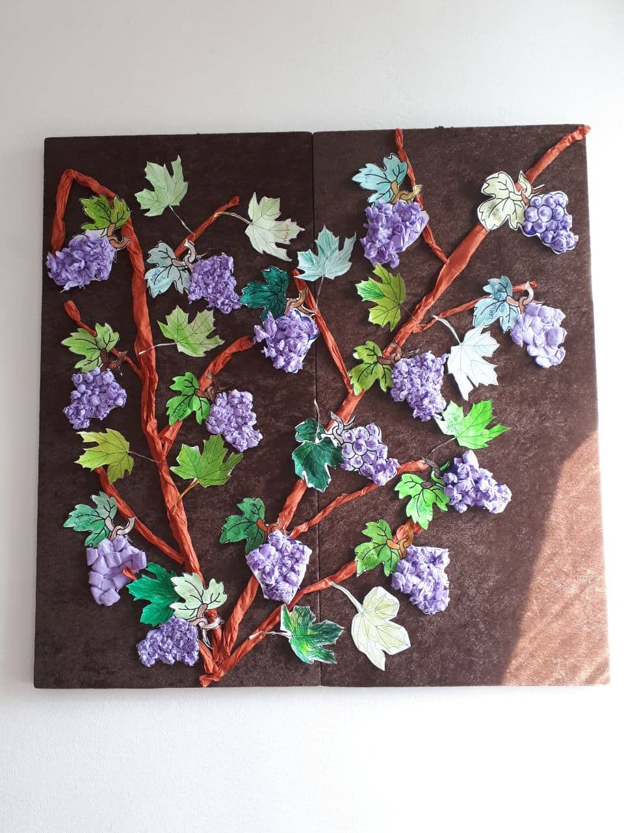
Обиљежили смо почетак јесени...

Slide 14
Европски дан јабуке, 20. октобра

Slide 15
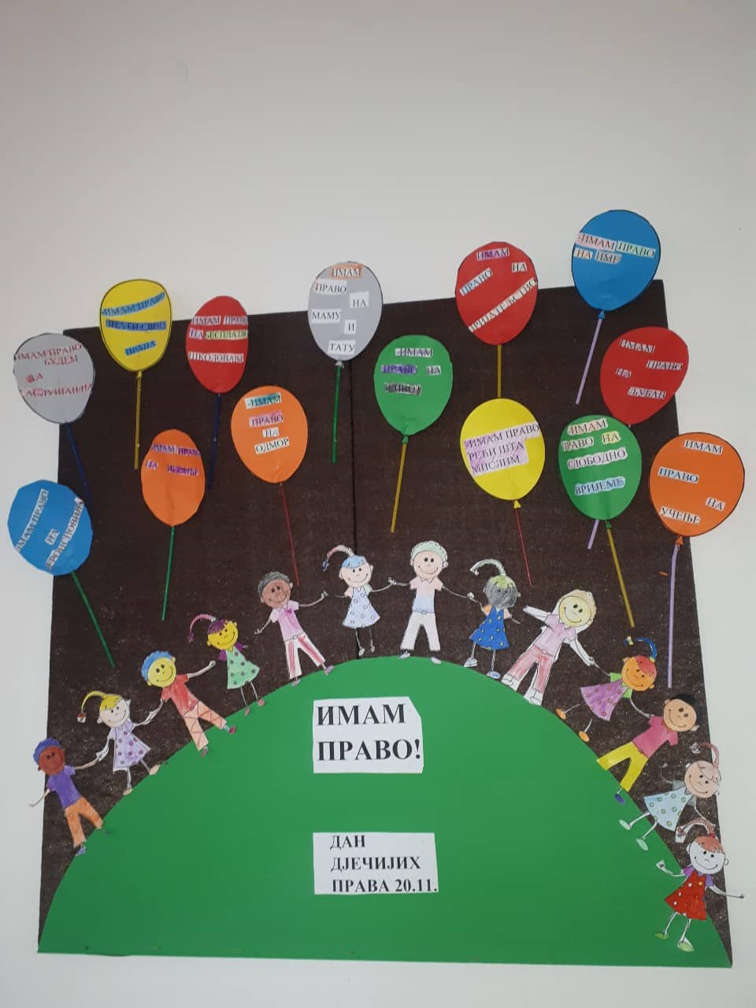
Дан дјечијих права, 20.новембра

Slide 16
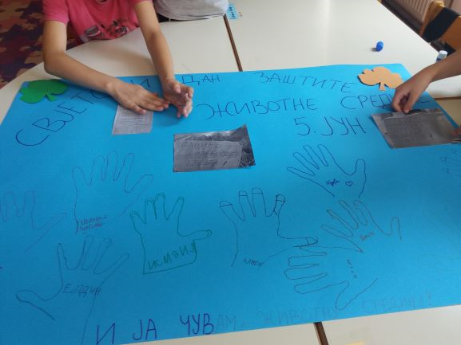
Свјетски дан заштите животне средине, 5. јуна

Slide 17
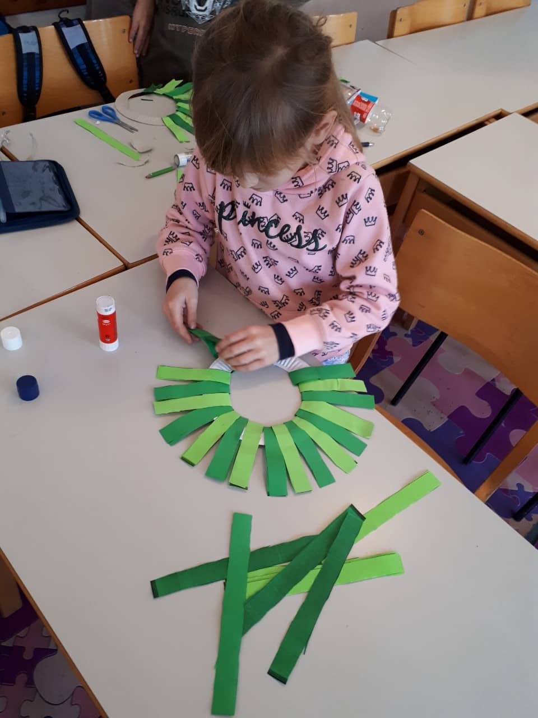
Уређивали учионицу за долазак Нове године

Slide 18
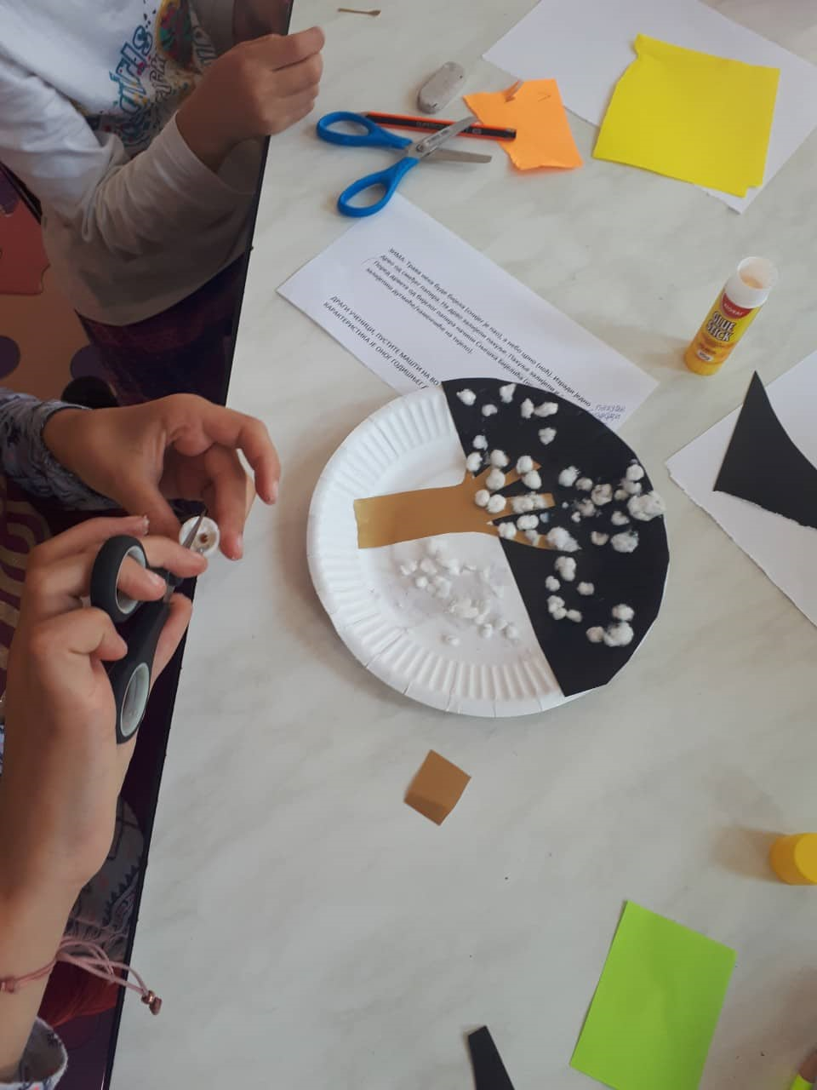
Учили о свим годишњим добима

Slide 19
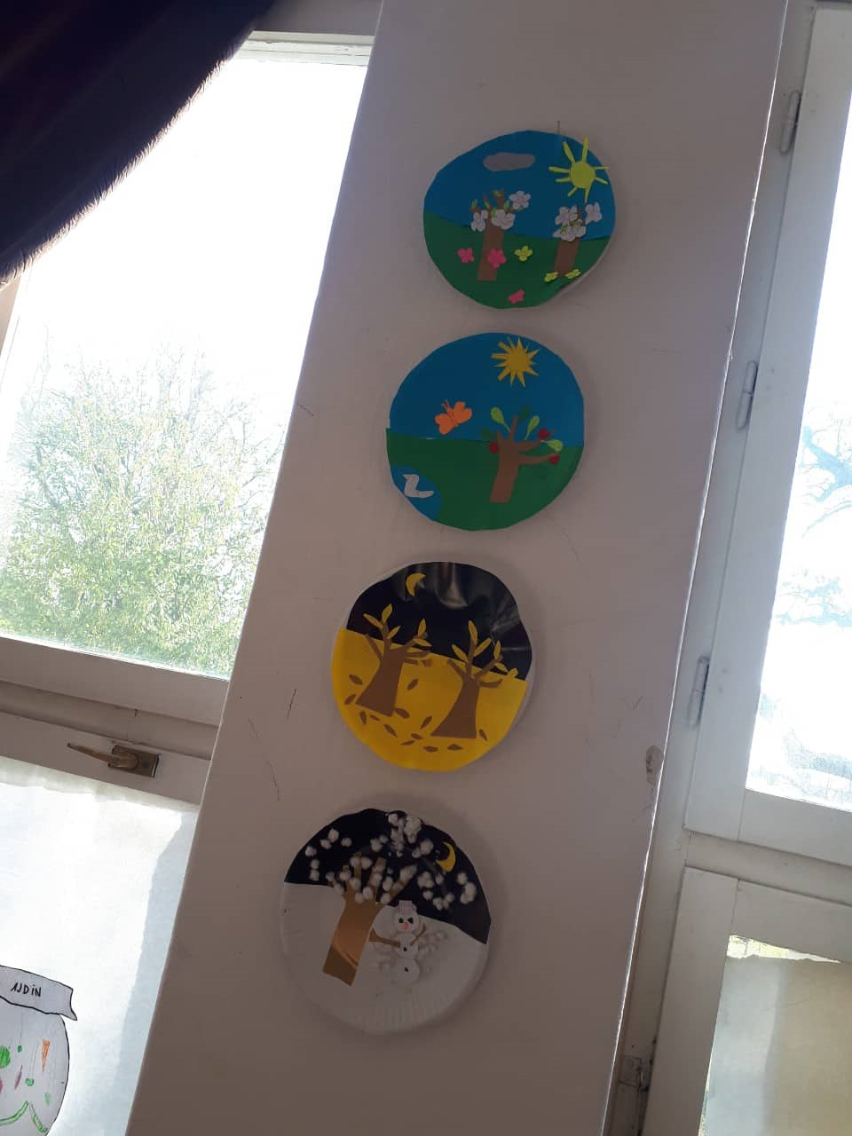

Slide 20
Не заборавимо старе трикове за успостављање дисциплине, које можемо користити и на часу, у ходнику, испред школе, па тако и на Продуженом боравку
Изрецимо приговор, пазећи да се приговор односи на понашање, а не на ученика
Не одуговлачите, приговор изнесите непосредно након понашања
Користите различите невербалне реакције на неодговарајуће понашање (нпр. прст на уста)
Са свим ученицима успостављати контакт очима
Допустите свима да учествују у играма и свим осталим активностима

Slide 21
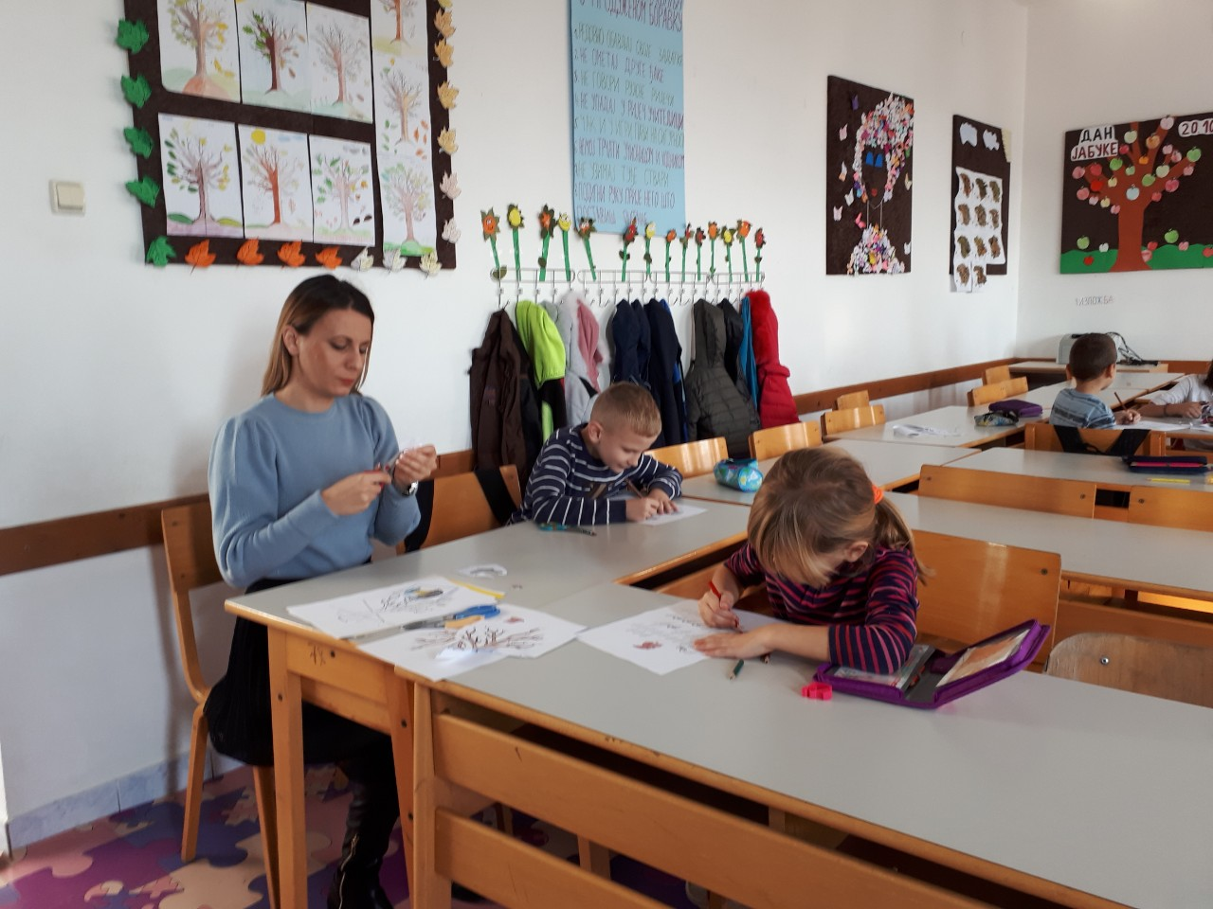
И наравно, будите и ви учесник у активностима (тада су дјеца мање склона недисциплини)

Slide 22
Зашто је продужени боравак добар за дјецу? Које су његове добре стране?

Slide 23
Продужени боравак...
Омогућава дјетету живот пун активности кроз које открива своје потенцијале
Омогућава дјетету његов развој као социјалног бића
Омогућава дјетету дружење са дјецом свог узраста, али и млађом и старијом од њега
Омогућава дјетету рад у хетерогеним групама
Припрема дијете за даље образовање, учење, сналажење у многим ситуацијама
Омогућава дјетету да развије своју креативност или неки таленат
Омогућава дјетету да јача самопоуздање и усваја навике здраве исхране

Slide 24
Која је предност Продуженог боравка? Какве активности се реализују на Продуженом боравку, а нису честе на часовима редовне наставе?

Slide 25
Дијете на продуженом боравку може да припрема храну и здраво се храни

Slide 26
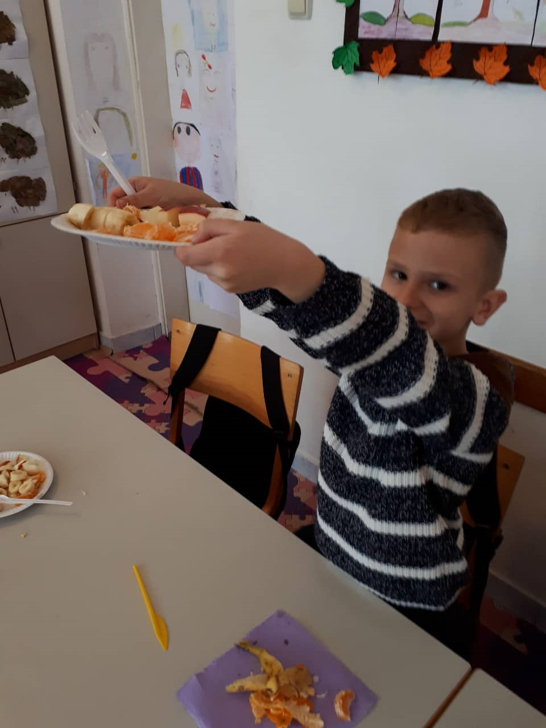
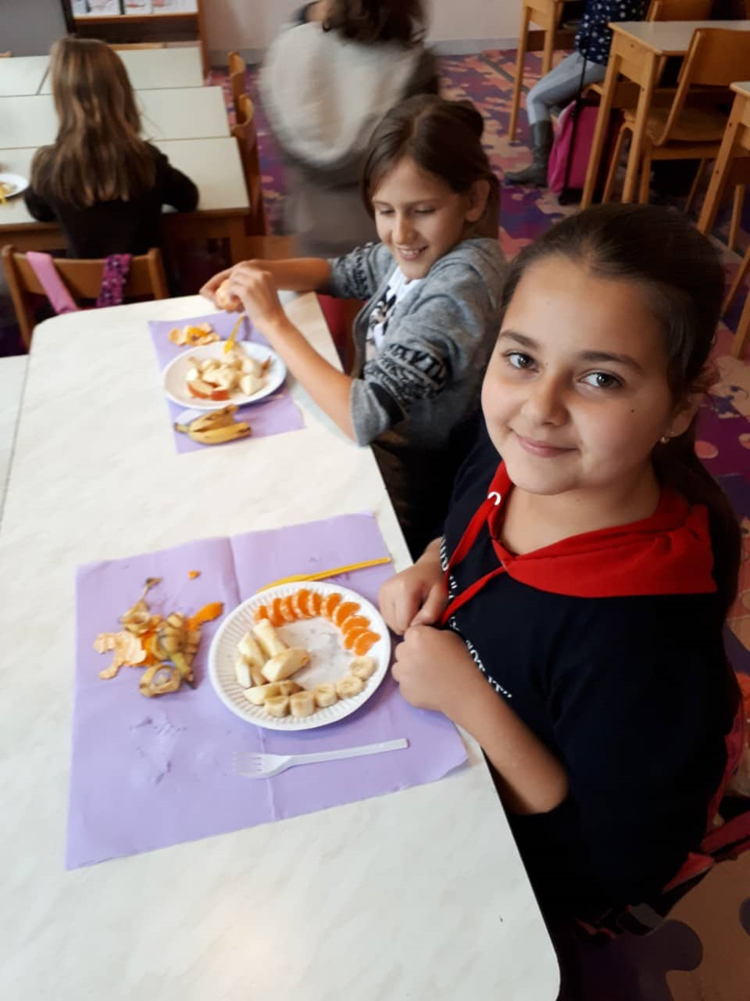
Наша дјеца након што су припремила воћну салату

Slide 27
Могу да науче да раде на рачунару

Slide 28
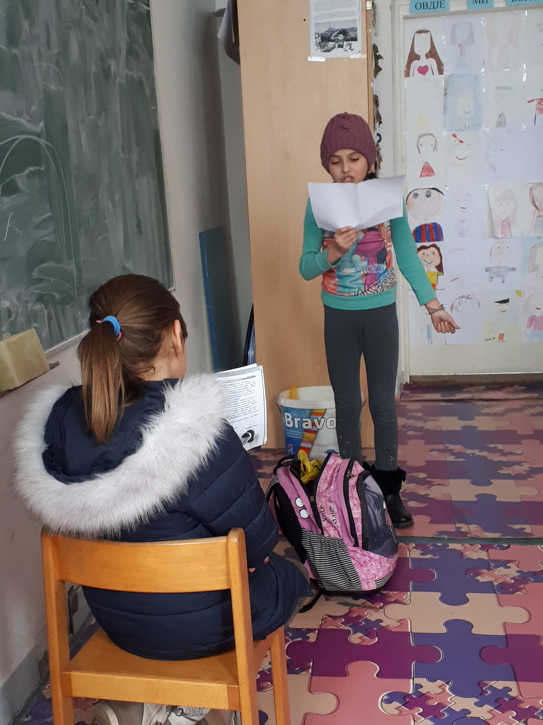
Могу да његују и вјежбају таленат који имају (нпр. глуму)

Slide 29
Могу да науче неки страни језик (Европски дан језика, 26. септембар)

Slide 30
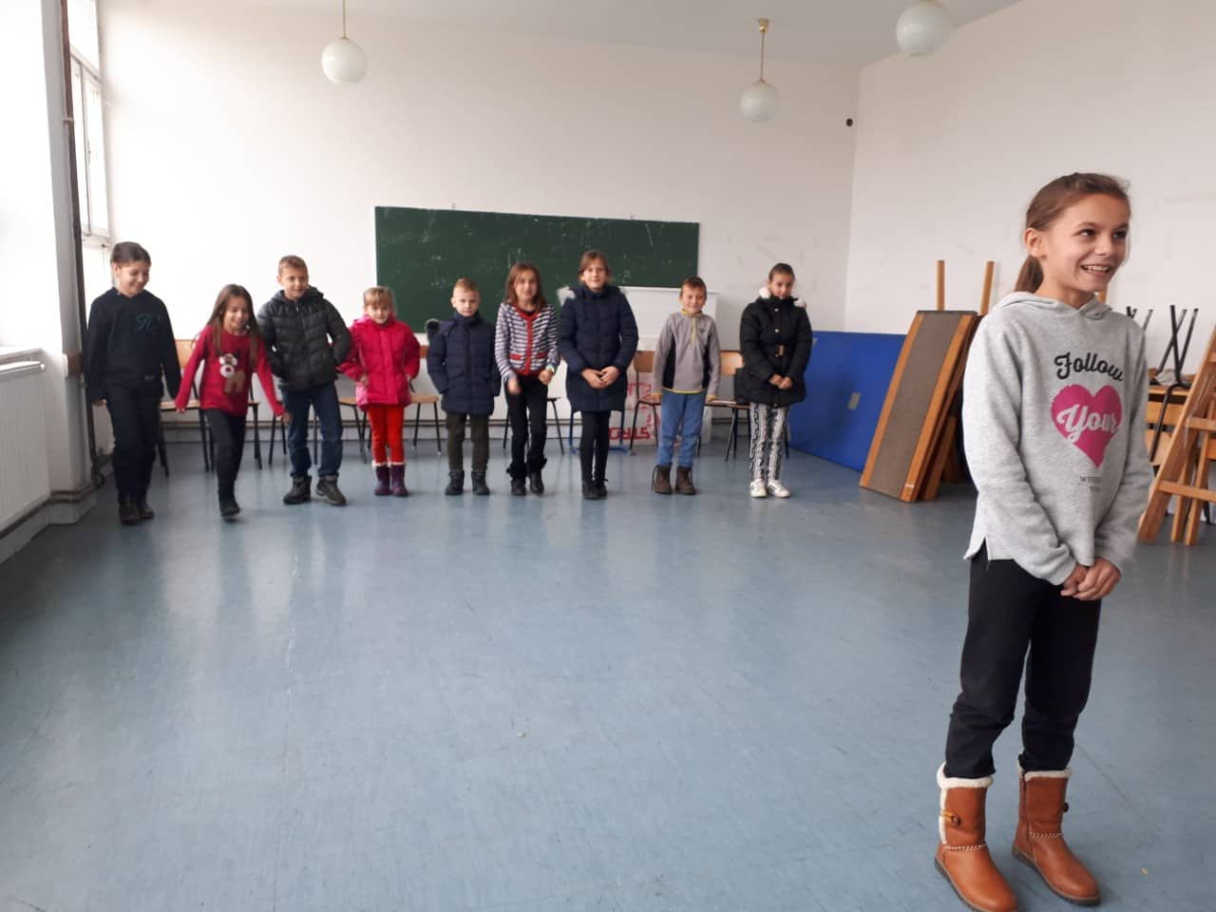
И што је најважније од свега, могу да се друже и да буду срећни

Slide 31
На које потешкоће смо наилазили ?
Недостатак стручне литературе о раду у Продуженом боравку
тај проблем се појавио прве године рада Продуженог боравка у нашој школи
у сарадњи са учитељима ускладили смо дневне активности са градивом које раде дјеца на часовима редовне наставе
до првог Семинара за водитеље продуженог боравка, израдили смо своје мјесечне, а потом их дорадили и већ трећу годину радимо по њима
оформили смо Актив водитеља Продуженог боравка и на састанцима (једном мјесечно) размјењивали идеје, допуњавали планове, уводили нове активности и ове године је заиста све много лакше

Slide 32
2. Неупућеност родитеља у рад и сврху Продуженог боравка
Ово смо превазишли одржавањем родитељских састанака за родитеље чија дјеце долазе на Продужени боравак
Родитељски се одржи на почетку школске године, а уколико се укаже потреба за још неким, водитељ Продуженог боравка присуствује родитељским састанцима које организују учитељи
3. Рад у хетерогеним групама (дјеца од 1-4. разреда)
Заиста је потребно добро осмислити радионицу/активност која ће одговарати сваком узрасту
Ово смо ријешили јасном подјелом задатака током активности (1. разред боји, 2. кружи, трећи црта, четврти објашњава...)

Slide 33
Са дјецом је потребна чашица мудрости, бачва разума и море стрпљења.

Slide 34
ХВАЛА НА ПАЖЊИ!

